Slide 1
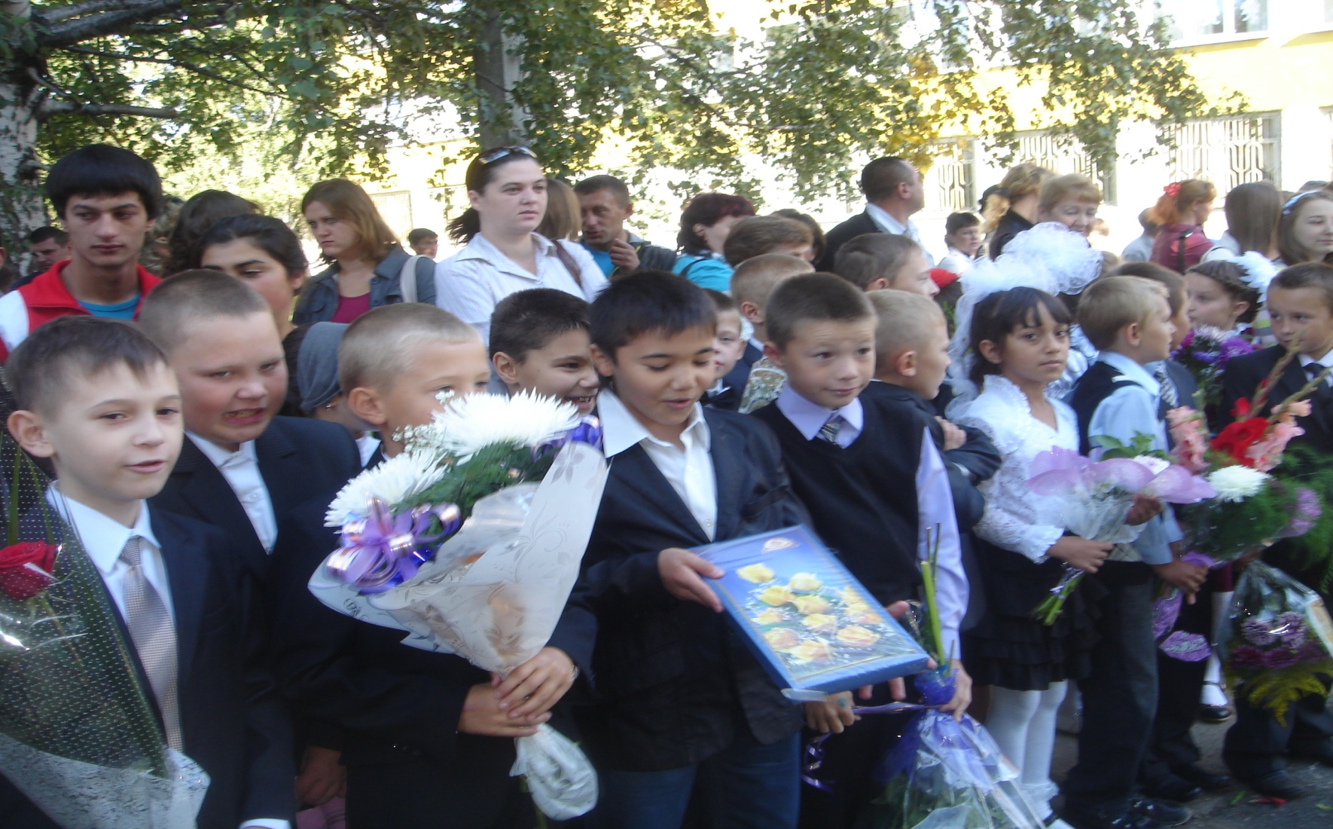
Портфолио 3 «А» класса

Slide 2
Наш класс
Отряд «ЗНАЙКИ»
Девиз: Мы все хотим на свете знать, чтоб настоящим Знайкой стать. Учиться надо нам на «5» и много книжек прочитать

Slide 3
Наша песня
Нас не зря все Знайками зовут.
Знаем мы , пускай ученые смеются.
Кто редиску красит под землей.
И откуда в сыре дырочки берутся.
Любим книжки мы читать и пятерки получать.
Все что знаем ,мы вам скажем непременно.
Знайка ты и Знайка я.
Наша дружная семья ,
Город Солнечный прославит непременно

Slide 4
Список класса
Мальчики
Девочки
Арташин Влад
Бизинский Роман
Битехтин Даниил
Волов Иван
Дягилев Тимофей
Ефимов Артем
Игнатушин Михаил
Королев Егор
Кошман Иван
Кривошеев Олег
Куренинов Коля
Малахов Артем
Норматов Суннат
Сурадеев Саша
Тюрин Андрей
Ушаков Егор
Дмитриева Катя
Евдокимова Даша
Корень Софья
Косарева Вера
Маризоева Бахтина
Орлова Лера
Послед Даша
Привалова Юлия
Редькина Лиза
Рыбакова Кристина
Саблина Наталья
Скобликова Света
Фотина Таня
Чагина Карина

Slide 5
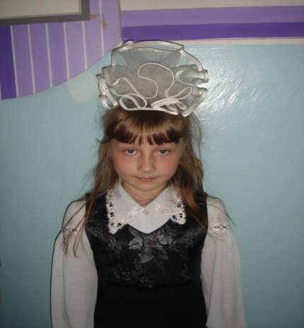
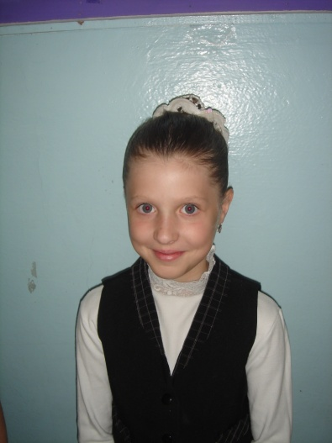
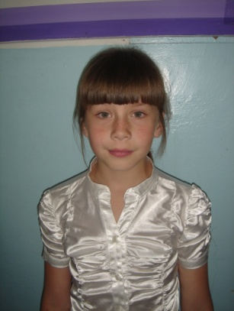
Наша гордость :
Отличники :
Привалова Юлия
Послед Дарья
Евдокимова Дарья

Slide 6
Наши достижения
Конкурс поделок из природного материала
Конкурс рисунков «Будь природе другом»
«Веселые старты»
Акция «Зажги свечу памяти»
Краевая акция «Поддержим ребенка»
Конкурс «Снежная фантазия»
Игра «От солдата до генерала»

Slide 7
Грамоты класса

Slide 8
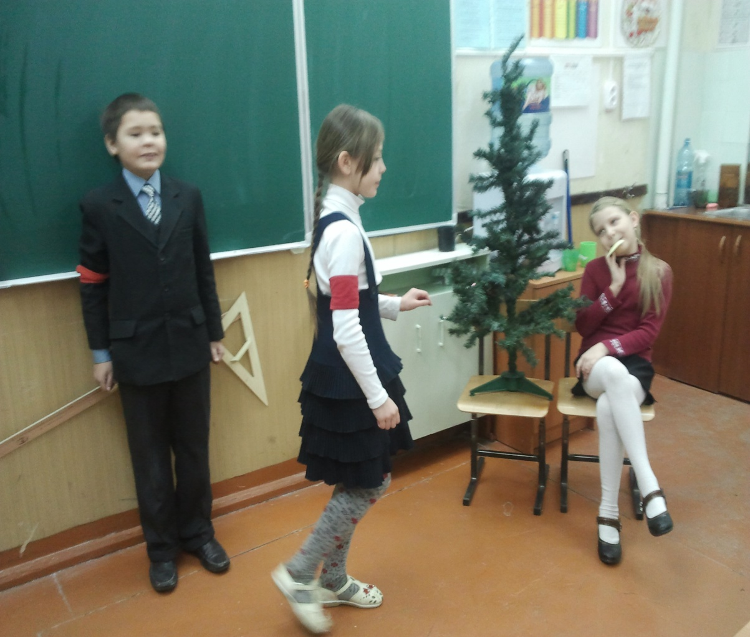
Наша школьная жизнь

Slide 9
Нам хорошо учиться в школе

